Slide 1
Краткая информация по внедрению модели оплаты за переписку
в платформу Gupshup
С 1 февраля 2022 года WhatsApp переходит от модели тарификации сообщений рассылки к модели тарификации переписок (CBP – Conversation Based Pricing). Если ранее бизнес платил за исходящие сообщения рассылки, то теперь плата будет взиматься за переписку, которая включает все сообщения, доставленные в течение 24 часов.
Прочитайте этот документ, чтобы узнать:
Как работает модель оплаты за переписки?
Какие изменения ждут платформу Gupshup с введением модели оплаты за переписки?
Полезные внешние ссылки:
Тарификация переписок в Facebook
Документация Gupshup API для CBP

Slide 2
Как работает CBP (оплата за переписки)?

Slide 3
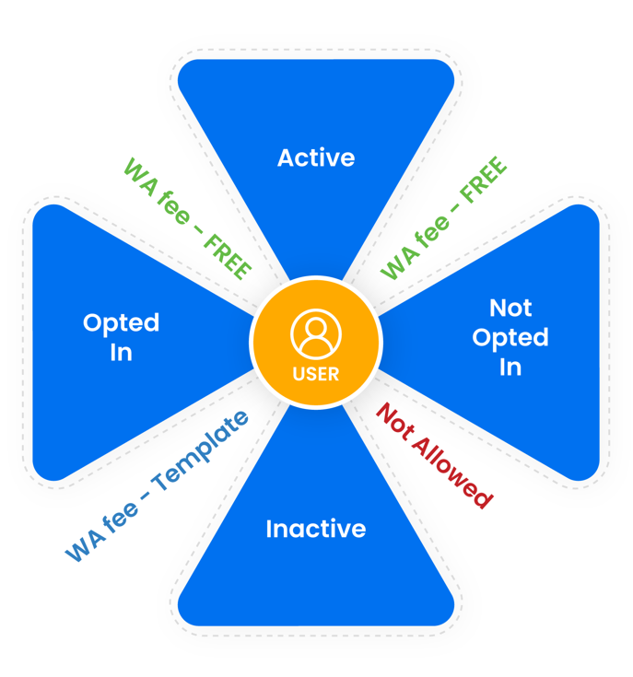
Предыдущий способ оплаты WhatsApp – тарификация сообщений
В модели тарификации сообщений оплата WhatsApp определялась на основе АКТИВНОГО ОКНА
Активное окно – это 24-часовое окно, отсчет начинается с "последнего сообщения" пользователя. В этом окне можно отправлять бесплатные текстовые (сессионные) сообщения
КОМИССИЯ WHATSAPP: НЕТ
Неактивное окно - это окно, в котором бизнес может отправлять только предварительно утвержденные шаблонные сообщения для выбранных пользователей
КОМИССИЯ WHATSAPP: Размер платы за шаблонное сообщение в зависит от страны получателя
КОМИССИЯ GUPSHUP - за сообщение для сессии или шаблона
Модель тарификации на основе сообщений – на базе активности пользователя

Slide 4
Новый способ оплаты WhatsApp – CBP (оплата за переписки) (1/2)
В модели тарификации переписок комиссия WhatsApp определяется на основе комбинации: АКТИВНОЕ ОКНО (active window ) + ОКНО ПЕРЕПИСКИ (conversation window)
Активное окно
Отсчет ведется от последнего ответа пользователя, это 24-часовое подвижное окно, с помощью которого WhatsApp решает, СКОЛЬКО ПЛАТИТЬ и КАКИЕ СООБЩЕНИЯ МОЖЕТ ОТПРАВИТЬ БИЗНЕС
(например, если последний ответ пользователя был получен в День 1, в 15:00, активное окно заканчивается в День 2, в 15:00, но если пользователь снова отвечает в День 1, в 16:00, активное окно продлевается до Дня 2, в 16:00)
РАЗМЕР КОМИССИИ: ЗА BIC (переписка инициирована бизнесом) ИЛИ UIC (переписка инициирована пользователем)?
BIC и UIC определяются на основе активного окна
BIC (переписка инициирована бизнесом) НЕ ОЗНАЧАЕТ, что переписка начинается с сообщения пользователя. Она начинается с ответа бизнеса
КОМИССИЯ WHATSAPP: Различные тарифы для BIC и UIC для разных стран. Применяются во всех странах
КОМИССИЯ GUPSHUP по-прежнему применяется к каждому сообщению в сеансе переписки - 0.001 USD за сообщение независимо от того, шаблон это или сессионное сообщение
КАКИЕ СООБЩЕНИЯ МОЖЕТ ОТПРАВЛЯТЬ БИЗНЕС
Те же правила выбора и предварительно утвержденного шаблона применяются для переписок, инициированных бизнесом
Те же правила активного пользователя применяются к любому сообщению во время переписки BIC и UIC (бизнес может отправлять бесплатные сообщения, только если пользователь активен)

Slide 5
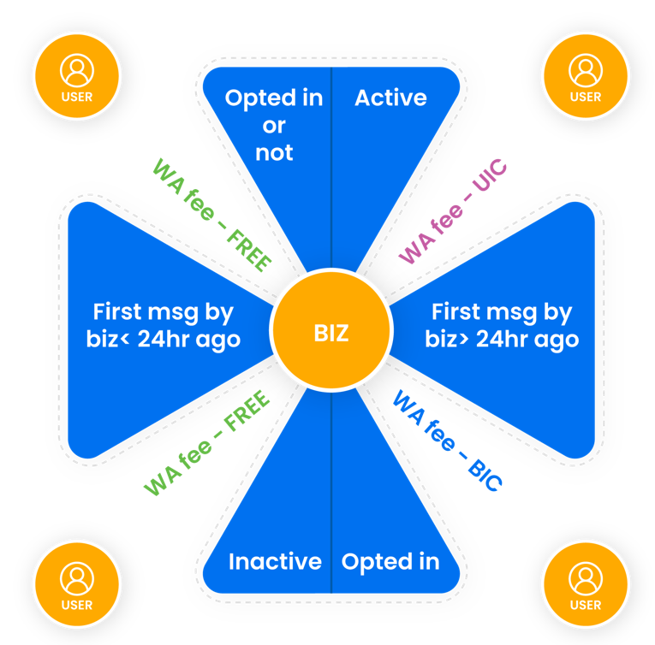
Новый способ оплаты WhatsApp – CBP (оплата за переписки) (2/2)
Окно переписки
Отсчет ведется с первого сообщения бизнеса, это 24-часовое статичное окно, с помощью которого WhatsApp определяет, КОГДА НАЧИНАЕТСЯ И ЗАКАНЧИВАЕТСЯ ОПЛАТА (например, День 1, 15:00 до День 2, 15:00)
КОГДА НАЧИНАЕТСЯ И ЗАКАНЧИВАЕТСЯ ОПЛАТА
24-часовая сессия переписки начинается с момента первого ответа от бизнеса
За первое сообщение взимается комиссия WhatsApp, дальнейшая плата за сообщения в этом 24-часовом окне не взимается
Сессия начинается с момента доставки первого сообщения
Модель тарификации на основе переговоров – на базе первого сообщения бизнеса

Slide 6
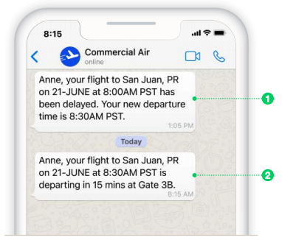
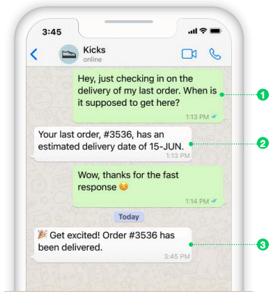


Примеры комиссий WhatsApp и Gupshup
ИНИЦИИРОВАНО БИЗНЕСОМ (BIC)
Пользователь не был активен
в течение последних 24 часов
ИНИЦИИРОВАНО ПОЛЬЗОВАТЕЛЕМ (UIC)
Пользователь активен
в течение последних 24 часов
Оплата:
Оплата:
BIC
Оплата:
UIC
Оплата:
BIC
1:37 PM
Оплата:
Если бизнес отправляет больше сообщений после Дня 2, 13:05,
без ответа пользователя
Оплата:
BIC
Если бизнес отправляет еще одно сообщение до Дня 2, 13:13
Оплата:
Если бизнес отправляет больше сообщений после Дня 2, 13:05,
и пользователь был активен
Оплата:
UIC
Если бизнес отправляет еще одно сообщение между Днем 2, 13:13 и 13:37
(считается, что пользователь отправил последнее сообщение в 13:37)
Оплата:
BIC
Если бизнес отправляет еще одно сообщение после Дня 2, 13:37
(считается, что пользователь отправил последнее сообщение в 13:37)
Fee :
BIC

Slide 7
Дополнительно
Бесплатный период
Первые 1000 переписок бесплатны в каждом WABA в течение каждого
календарного месяца
Это может быть UIC или BIC
В этом случае по-прежнему взимается комиссия Gupshup за каждое сообщение
Бесплатные точки входа (FEP)
Переписки, которые начинаются с рекламных объявлений, переходящих по ссылке на WhatsApp или CTA страницы Facebook, будут бесплатными (Примечание: первый UIC пользователя бесплатный)
В этом случае по-прежнему взимается комиссия Gupshup за каждое сообщение

Slide 8
Какие изменения ждут платформу Gupshup с введением модели оплаты за переписки?

Slide 9
Изменения в отчете кошелька
Раздел отчета по расходам кошелька будет обновлен в следующем формате, с учетом новой тарификации переписок:
Расходы
Сообщения (Оплата Gupshup)
Входящая сессия Исходящая сессия Медиа исходящей сессии Исходящий шаблон Медиа исходящего шаблона
Сообщения (комиссия WhatsApp)
Исходящий шаблон
Переговоры (комиссия WhatsApp)
Платный UIC Платный BIC Бесплатная точка входа Тест для Мексики
Эти поля не будут применяться после начала работы CBP

Slide 10
Изменения параметров
Чтобы узнать об изменениях параметров ознакомьтесь
Документация Gupshup API для CBP

Slide 11
Конец

